Slide 1


BÁO CÁO MÔN CƠ SỞ DỮ LIỆU NÂNG CAO
ĐỀ TÀI
XÂY DỰNG WEBSITE BÁN SÁCH
Giảng viên : Võ Công Đình
Nhóm thực hiện : Nhóm 3
Sinh viên: Ngô Thị Huyền
Võ Thuỳ Dương
Nguyễn Tấn Hoà
Nguyễn Minh Huy
Nguyễn Viết Hạnh
Đoàn Ngọc Hội
Nguyễn Hữu Thiên Duy

Slide 2
Phân công nhiệm vụ
Tên thành viên | Công việc
Nguyễn Tấn Hoà | Làm chức năng thêm xoá sửa sản phẩm,danh sách sản phẩm và giỏ hàng.
Ngô Thi Huyền | Làm chức năng đánh giá sản phẩm và Quản lý khuyến mãi(thêm,sửa). Tạo procedure, tạo trigger, tạo function
Võ Thuỳ Dương | Làm chức năng đăng nhập đăng ký quên mật khẩu. Chỉnh sửa thông tin ngườii dùng Tạo trigger, tạo function
Nguyễn Minh Huy | Làm chức năng tìm kiếm và list danh mục ra trang chủ và quản lý danh mục(thêm,sửa,xoá).
Nguyễn Viết Hạnh | Làm quản lý hoá đơn và đánh giá và hiển thị chi tiết sản phẩm.
Đoàn Ngọc Hội | Tìm hiểu công cụ cào dữ liệu Webharvy và tiến hành cào dữ liệu.
Nguyễn Hữu Thiên Duy | Làm chức năng thanh toán và list danh sách sản phẩm ra trang chủ và quản lý thành viên.

Slide 3
Nội Dung Báo Cáo
01
Lý Do Chọn Đề Tài
02
Ngôn Ngữ Php
03
04
Phân tích thiết kế database
Công Cụ cào dữ liệu
05
Giao Diện Website

Slide 4
1
Lý Do Chọn Đề Tài
II-Tăng hiệu quả quảng cáo cho doanh nghiệp
I-Xây dựng hình ảnh thương hiệu
Với web bán hàng chuyên nghiệp, doanh nghiệp có thể triển khai các kế hoạch Marketing Online. Có thể nói website chính là kênh hiệu quả hàng đầu với khả năng triển khai đồng bộ, các giải pháp tiếp thị với chi phí tiết kiệm.kiệm.
Mặc dù nhiều cơ sở chọn bán hàng trên các kênh khác nhau như Facebook, Zalo,TikTok Instagram,... nhưng họ đều sở hữu website. Họ hiểu rằng vai trò quan trọng của thiết kế website bán hàng trực tuyến. Đó là kênh quảng bá thương hiệu doanh nghiệp tốt nhất.
III-Chăm sóc khách hàng mọi nơi
IV-Tiết kiệm chi phí
Nếu như cửa hàng chỉ cho phép bạn bán hàng trong giờ làm việc thì với website bán hàng online, bạn có thể tư vấn, hỗ trợ, chốt đơn hàng, giải quyết khiếu nại, chăm sóc khách hàng 24/7,.. mọi lúc mọi nơi bất cứ khi nào khách hàng có nhu cầu.
Với web bán hàng chuyên nghiệp, bạn sẽ không mất phí thuê nhân viên hay thuê mặt bằng. Dĩ nhiên, điều này sẽ giúp bạn tiết kiệm được chi phí khá nhiều. Bên cạnh đó, website bán hàng giúp bạn bán hàng hiệu quả, có cơ hội thâu tóm thị trường trực tuyến hoàn hảo.

Slide 5
2
Ngôn Ngữ Hổ Trợ
PHP
- PHP (Hypertext Preprocessor) là một ngôn ngữ lập trình kịch bản hay một loại mã lệnh chủ yếu được dùng để phát triển các ứng dụng viết cho mày chủ, mã nguồn mở, dùng cho mục đích tổng quát, Mó rất thích hợp với web và có thể dễ dàng nhúng vào trang HTML.
- Mã PHP được đặt trong một kiểu tag đặc biệt cho phép ta có thể vào hoặc ra khỏi chế độ PHP, cú pháp của PHP cơ bản cũng giống như một số ngôn ngữ lập trình khác, đặc biệt là C.

Slide 6
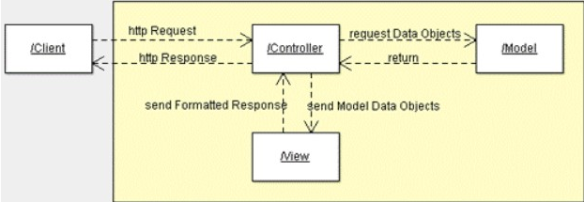
Mô hình MVC
1. Giới thiệu
– Mô hình MVC là mô hình gồm 3 lớp: Model, View, Controller. Cụ thể như sau:
Model: Lớp này chịu trách nhiệm quản lí dữ liệu: giao tiếp với cơ sở dữ liệu, chịu trách nhiệm lưu trữ hoặc truy vấn dữ liệu.
View: Lớp này chính là giao diện của ứng dụng, chịu trách nhiệm biểu diễn dữ liệu của ứng dụng thành các dạng nhìn thấy được.
Controller: Lớp này đóng vai trò quản lí và điều phối luồng hoạt động của ứng dụng. Tầng này sẽ nhận request từ client, điều phối các Model và View để có thể cho ra output thích hợp và trả kết quả về cho người dung.
sơ đồ MVC

Slide 7

3
Công Cụ Hổ Trợ: XAMPP VÀ WEBHARVY
WebHarvy là phần mềm trích xuất dữ liệu website như Văn bản, hình ảnh, URL & email từ các trang web, và lưu các nội dung.... Hoàn toàn không cần phải viết bất kỳ tập lệnh hoặc mã nào để cạo dữ liệu, WebHarvy có thể tự động thu thập dữ liệu và trích xuất dữ liệu từ nhiều trang. Chỉ cần chỉ ra 'liên kết đến trang tiếp theo' và WebHarvy Web Scraper sẽ tự động quét dữ liệu từ tất cả các trang.
Nhìn chung thì XAMPP được xem là một bộ công cụ hoàn chỉnh dành cho lập trình viên PHP trong việc thiết lập và phát triển các website, chúng tích hợp các thành phần quan trọng và tương thích lẫn nhau như
* Apache
* PHP (tạo môi trường chạy các tập tin script *.php)
* MySql (hệ quản trị dữ liệu mysql)

Slide 8
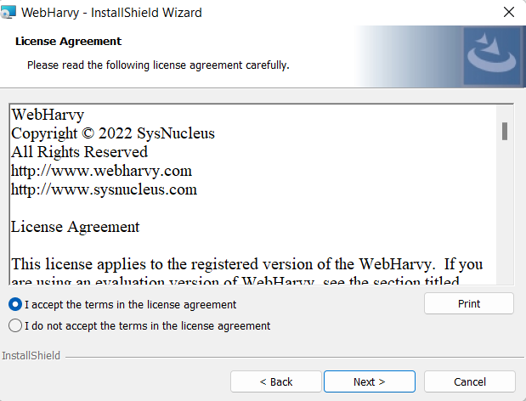
3
Hướng dẫn cài WebHarvy
Tải xuống bản dùng thử miễn phí WebHarvy : https://www.webharvy.com/download.html
Sau khi download thành công, chạy file vừa tải về để cài đặt WebHarvy
Tiếp tục nhấn Next, Tích chọn I accept the terms in the license agreement

Slide 9
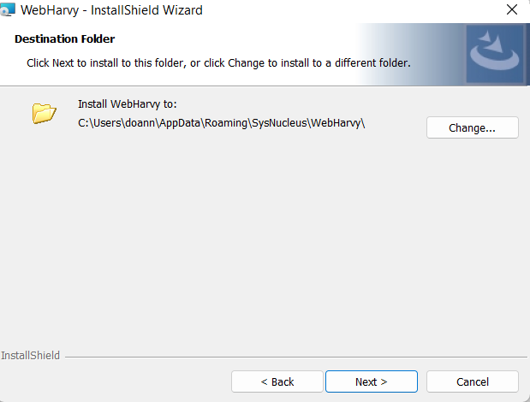
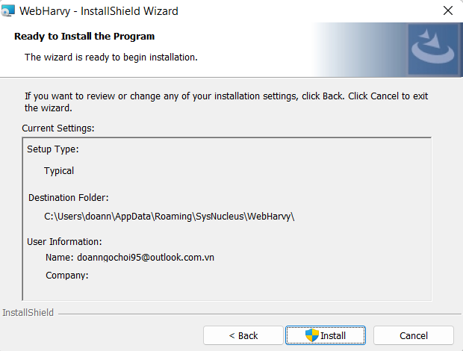
3
Hướng dẫn cài WebHarvy
Tiếp tục nhấn Next , theo mặc định WebHarvy sẽ được cài đặt theo đường dẫn mặc định C:\ …, bạn có thể thay đổi vị trí lưu vào ổ đĩa tùy ý
Tiếp theo nhấn Install

Slide 10
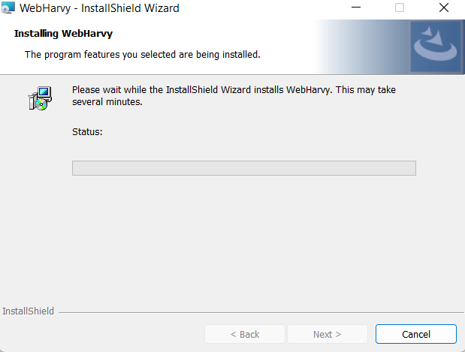
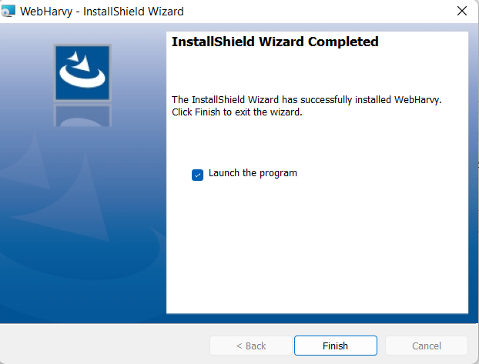
3
Hướng dẫn cài WebHarvy
Quy trình cài đặt WebHarvy đang thực thi
Nhấn vào Finish để kết thúc quá trình cài đặt

Slide 11
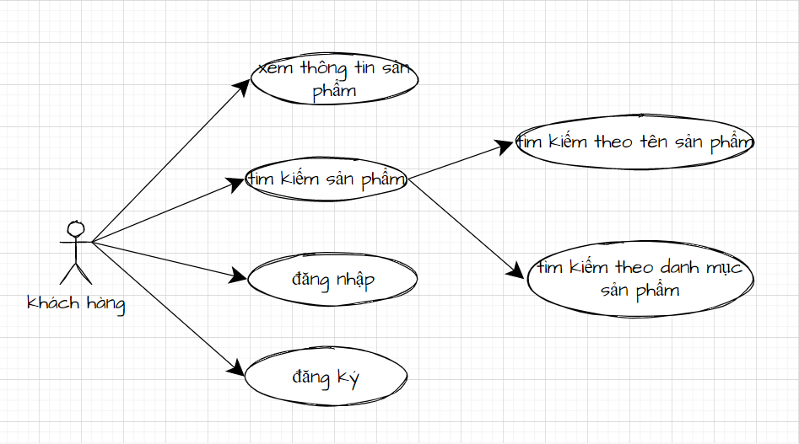
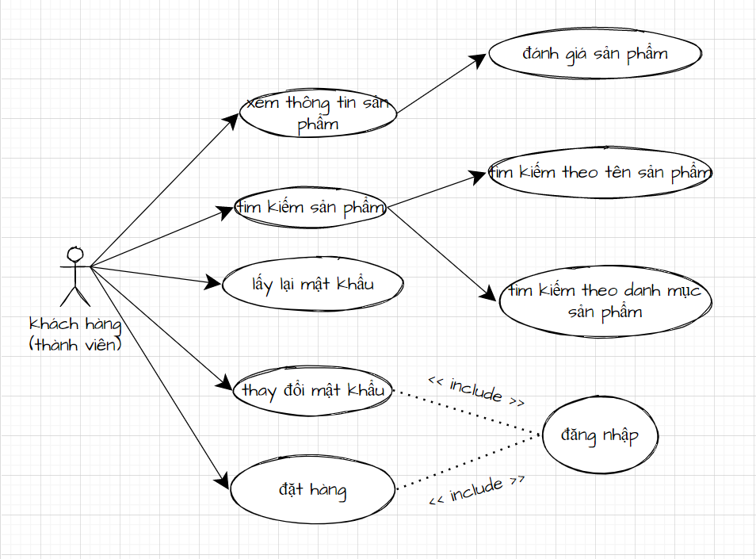
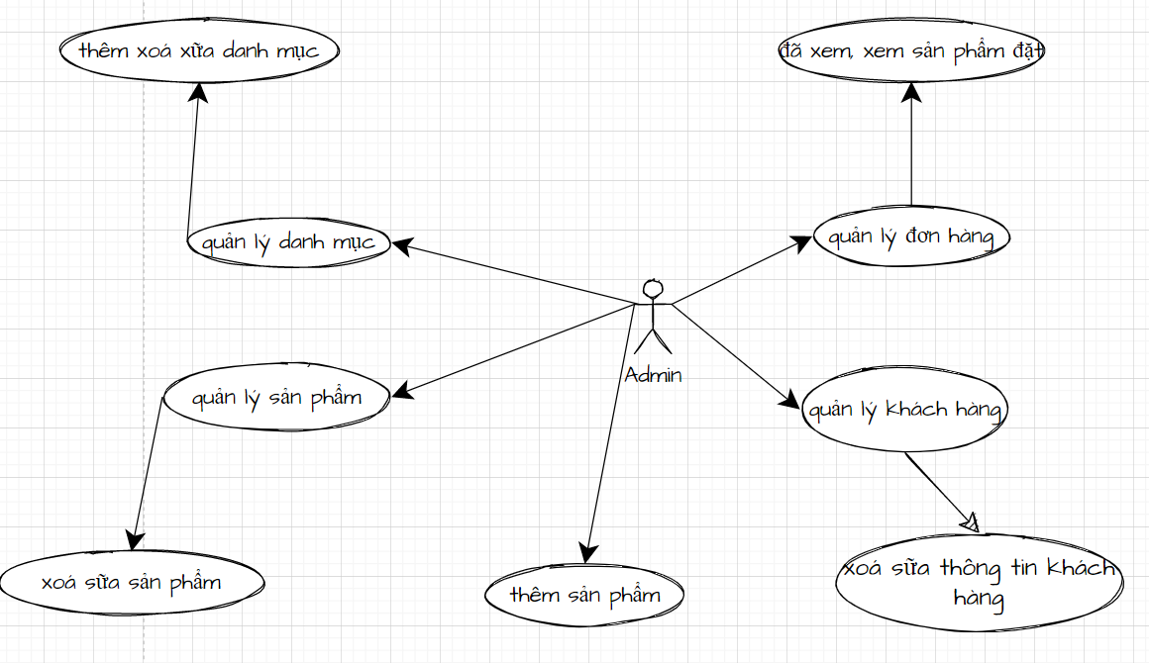
4
Phân tích thiết kế database
Sơ đồ use-case của khách hàng
Sơ đồ use-case của khách hàng – thành viên
Sơ đồ use-case của người quản lí

Slide 12
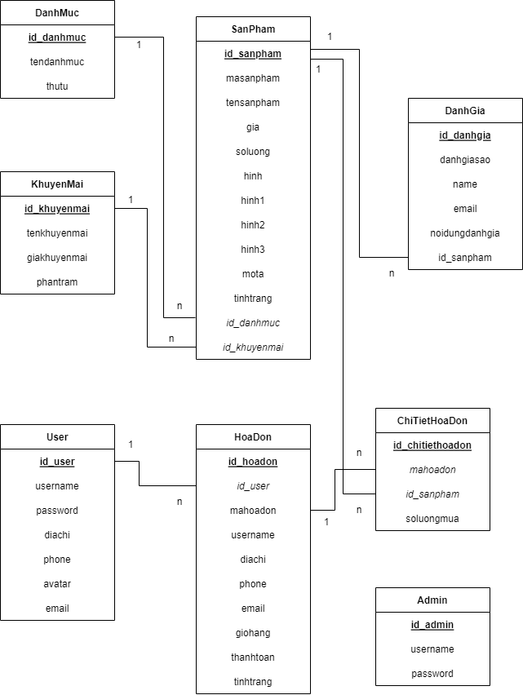
4
Phân tích thiết kế database

Slide 13
5
Các chức năng của trang web
Chức năng đăng nhập ,đăng ký
Chức năng xem chi tiết sản phẩm
Chức năng tìm kiếm
Chức năng giỏ hàng (Tăng giảm số lượng)
Chức năng thanh toán
Chức năng liên hệ
Chức năng đánh giá sản phẩm
Chức năng Admin
Quản lý danh mục(Thêm ,sửa ,xóa)
Quản lý khuyến mãi
Quản lý sản phẩm(Thêm ,sửa ,xóa)
Quản lý hóa đơn
Quản lý đánh giá
Quản lý thanh viên

Slide 14

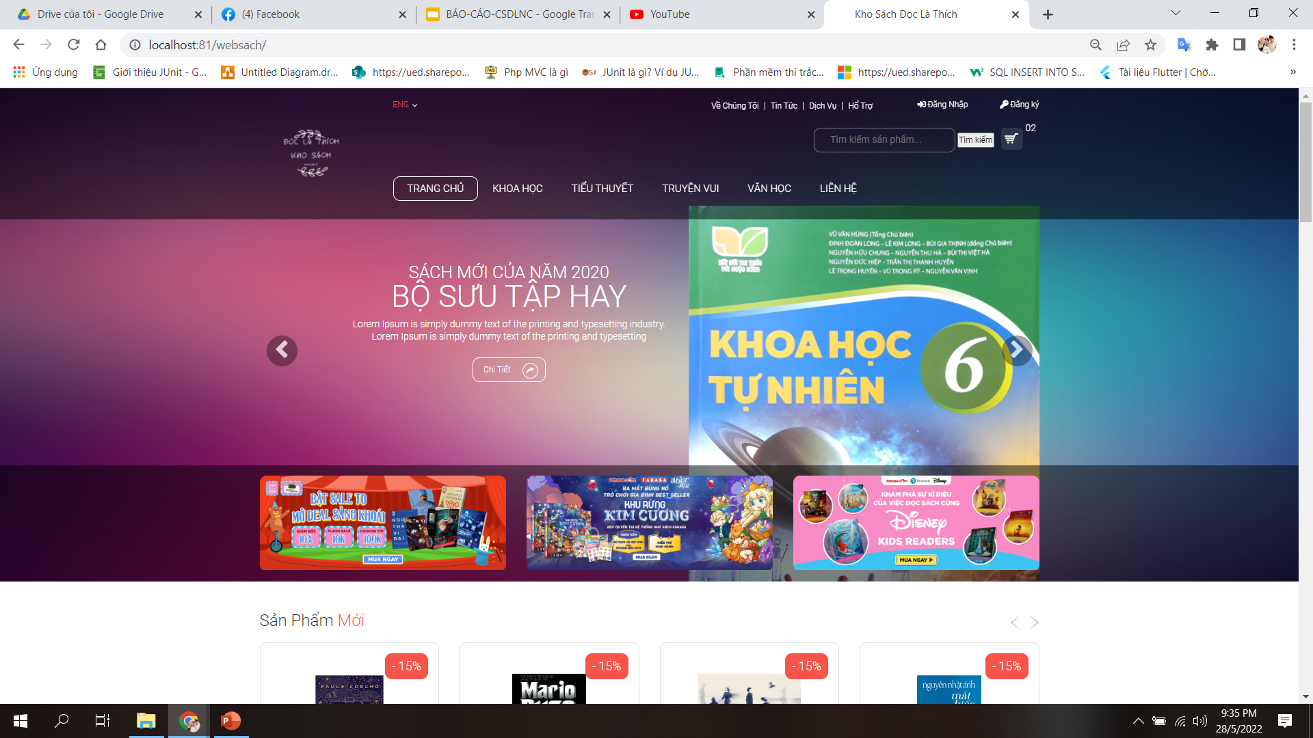
5
Giao Diện Website
Trang chủ
Thể hiện một cách tổng quát về website bao gồm thương hiệu,các danh mục sản phẩm nổi bật,dịch vụ cung cấp,hình ảnh các sản phẩm nổi bật,thông tin khách hàng liên hệ,các banner quảng cáo về sản phẩm mới,sản phẩm khuyến mãi,chia sẽ mạng xã hội

Slide 15
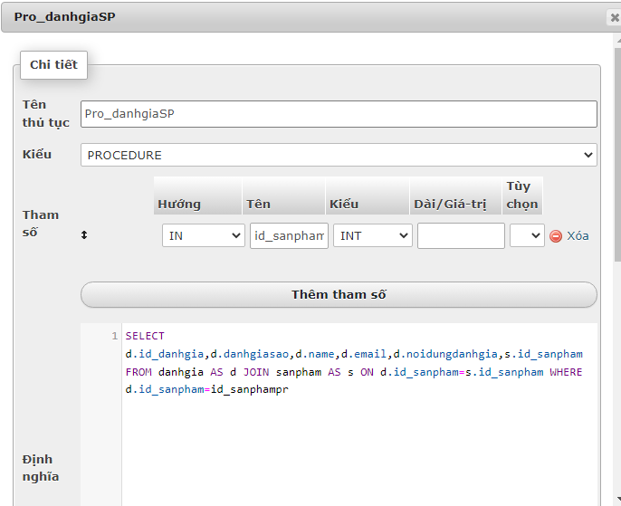
6
Áp dụng function, procedure, trigger vào web
Áp dụng procedure vào website:
1. Tạo procedure có tên là Pro_danhgiaSP liệt kê tất cả các đánh giá của một sản phẩm với tham số đầu vào là : id_sanpham
Tên procedure: Pro_danhgiaSP
Tham số đầu vào: id_sanphampr
Cách gọi pro : CALL + tên procedure

Slide 16
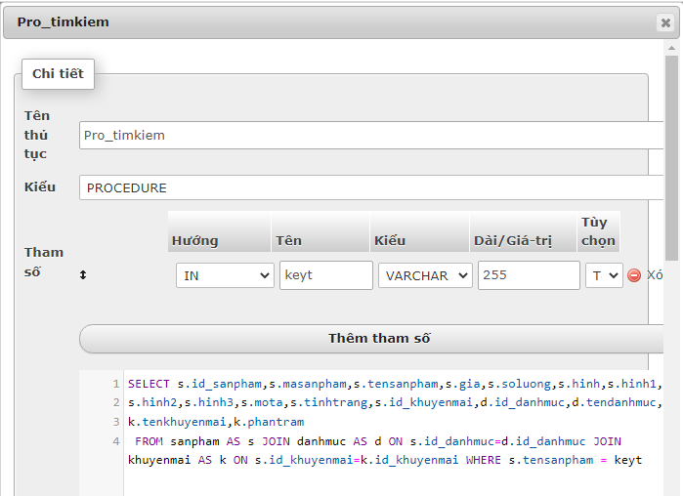
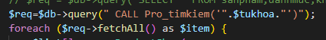
6
Áp dụng function, procedure, trigger vào web
Áp dụng procedure vào website:
1. Tạo procedure có tên là Pro_timkiem: Tìm kiếm theo tên sản phẩm
Tên procedure: Pro_timkiem
Tham số đầu vào: keyt
Cách gọi pro : CALL + tên procedure

Slide 17
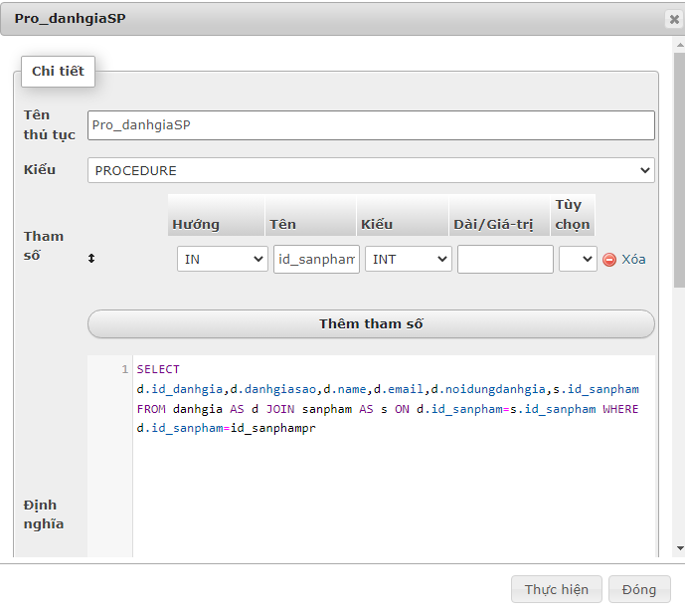
6
Áp dụng function, procedure, trigger vào web
Áp dụng procedure vào website:
1. Tạo procedure có tên là Pro_sanphamByiddm: liệt kê các sản phẩm theo id danh mục
Tên procedure: Pro_sanphamByiddm
Tham số đầu vào: id_danhmuc
Cách gọi pro : CALL + tên procedure

Slide 18
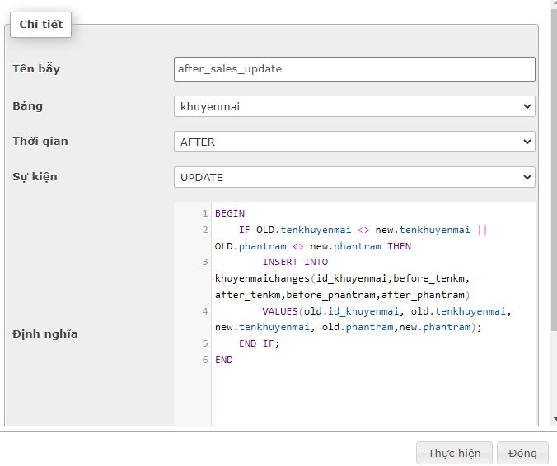
6
Áp dụng function, procedure, trigger vào web
Áp dụng trigger vào website:
1. Tạo trigger có tên là after_sales_update: liệt kê các sản phẩm theo id danh mục
Tên trigger: after_sales_update

Slide 19
Bài thuyết trình của nhóm em đến đây là kết thúc cảm ơn thầy và các bạn đã lắng nghe!!
DO YOU HAVE ANY QUESTIONS

